Slide 1

Облачные технологии

Slide 2
Облачные вычисления - технология обработки данных, в которой программное и/или аппаратное обеспечение предоставляется пользователю как услуга.
Пользователь имеет доступ к собственным данным, но не может управлять операционной системой и собственно ПО, с которым работает.
Самой главной функцией облачных технологий является удовлетворение потребностей пользователей, нуждающихся в удаленной обработке данных.
Основные понятия

Slide 3
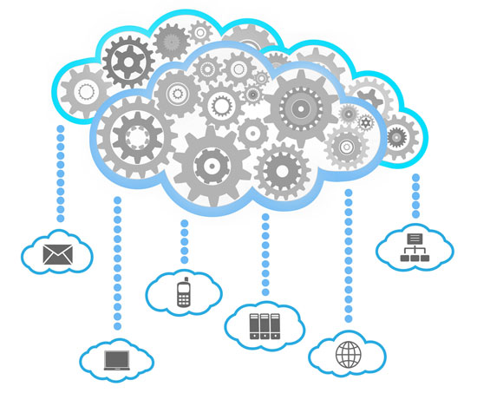

Slide 4
Историческая справка.
На одной из презентаций Apple Стив Джобс отвечая на многочисленные вопросы сказал такую фразу: «проводя исследования, выяснилось что существуют грандиозные возможности улучшения сетевого пространства в котором мы живем, сделать его на много более эффективнее, интереснее. И мы знаем, как это сделать».
Концепция «облачных вычислений» зародилась в 1960 г., когда Джон Маккарти высказал предположение, что когда-нибудь компьютерные вычисления будут производиться с помощью «общенародных утилит».
Термин «облачные вычисления» стал использоваться на рынке ИТ с 2008 года.

Slide 5

Услуги, предоставляемые облачными системами:
Storage-as-a-Service (“хранение как сервис”)
Database-as-a-Service (“база данных как сервис”)
Information-as-a-Service (“информация как сервис”)
Process-as-a-Service (“управление процессом как сервис”)
Application-as-a-Service (“приложение как сервис”)
Platform-as-a-Service (“платформа как сервис”)
Integration-as-a-Service (“интеграция как сервис”)
Security-as-a-Service (“безопасность как сервис”)
Management/Governace-as-a-Service (“администрирование и управление как сервис”)
Infrastructure-as-a-Service (“инфраструктура как сервис”)
Testing-as-a-Service (“тестирование как сервис”)

Slide 6

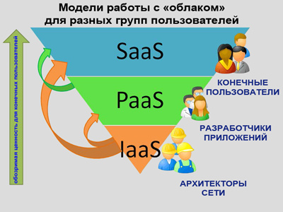

Slide 7
Какие бывают облака по форме собственности. Тут, выделяют три их категории:
Публичное облако — это ИТ- инфраструктура, используемая одновременно множеством компаний и сервисов.
Частное облако — это безопасная ИТ- инфраструктура контролируемая и эксплуатируемая в интересах одной-единственной организации или человека.
Гибридное облако — это ИТ- инфраструктура использующая лучшие качества публичного и приватного облака при решении поставленной задачи

Slide 8
Характеристики облачных технологий:
Самообслуживание по требованию
Универсальный доступ по сети
Объединение ресурсов
Эластичность
Учёт потребления.

Slide 9
Возможности облачных технологий:
Доступ к личной информации с любого компьютера, подключённого к Интернету
Можно работать с информацией с разных устройств
Не важно в какой операционной системе Вы предпочитаете работать, – веб-сервисы работают в браузере любых ОС
Одну и ту же информацию, как Вы, так и окружающие, могут просматривать и редактировать одновременно с разных устройств
Многие платные программы стали бесплатными (или более дешёвыми) веб-приложениями
Если что-то случится с вашим устройством, то Вы не потеряете важную информацию, так как она теперь не хранится в памяти устройств

Slide 10
Недостатки облачных технологий:
Необходимость постоянного соединения с Интернета.
Программное обеспечение и его «кастомизация».
Конфиденциальность.
Безопасность.
Дороговизна оборудования.
Дальнейшая монетизация ресурса.

Slide 11
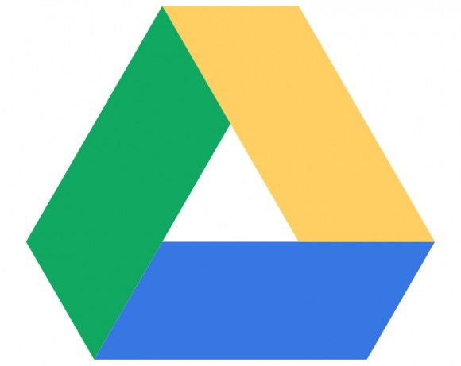
Google Drive
24 апреля 2012 года сервис был представлен пользователям.
В Диске Google предоставляется 15 гигабайт для бесплатного хранения данных. Если выделенного объёма недостаточно, можно приобрести дополнительно от 100 ГБ до 16 ТБ
13 мая 2013 года Google объявила об объединении лимитов на дисковое пространство Gmail, GDrive и Google+ Photos. Вместо старых лимитов 10 ГБ на Gmail и 5 ГБ на GDrive и Google+ Photos, теперь пользователь получает 15 ГБ на всё сразу, в том числе и на Google Drive.

Slide 12
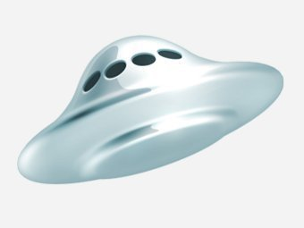
Яндекс. Диск
По состоянию на апрель 2013 года, данным сервисом пользуются более 8 млн пользователей.
Ранее, до запуска Яндекс. Диска, функции хранения пользовательских файлов на Яндексе выполнял сервис Яндекс. Народ.
6 сентября Сервис Яндекс.Диск стал общедоступным и не требующим инвайта для регистрации.
По умолчанию предоставляются 3 ГБ пространства, которые можно расширить до 10 ГБ.

Slide 13

SkyDrive
Файл-хостинг — базирующийся на облачной организации интернет-сервис хранения файлов с функциями файлообмена, созданный в августе 2007 года и управляемый компанией Microsoft.
Сервис SkyDrive позволяет хранить до 7 ГБ информации (или 25 ГБ для пользователей, имеющих право на бесплатное обновление).
Для пользователей Windows 8 доступно 25 ГБ.

Slide 14

Облако@Mail.Ru — облачное хранилище данных от компании
Mail.Ru Group. Пользователи могут бесплатно получить до 100 ГБ облачного хранилища. Текущий статус: бета-тестирование.
4shared
Позволяет пользователям загружать и скачивать файлы. Базовая регистрация даёт возможность загружать до 10 ГБ в свою учётную запись. После подтверждения регистрации по электронной почте объём увеличивается до 15 ГБ. Премиум- пользователи получают в своё распоряжение 100 ГБ

Slide 15
Ричард Столлман: «Использовать веб-приложения для своих вычислительных процессов не следует, например, потому, что вы теряете над ними контроль. И это не лучше, чем использовать любую проприетарную программу. Делайте свои вычисления на своём компьютере, используя программы, уважающие вашу свободу. Если вы используете любую проприетарную программу или чужой веб-сервер, вы становитесь беззащитными. Вы становитесь игрушкой в руках того, кто разработал это ПО.»
Марк Андерсон, руководитель отраслевого IT-издания Strategic News Service, считал, что из-за значительного притока пользователей сервисов, использующих облачные вычисления, растёт стоимость ошибок и утечек информации с подобных ресурсов.
Тем не менее, многие эксперты придерживаются той точки зрения, что преимущества и удобства перевешивают возможные риски использования подобных сервисов.
Мнение специалистов

Slide 16
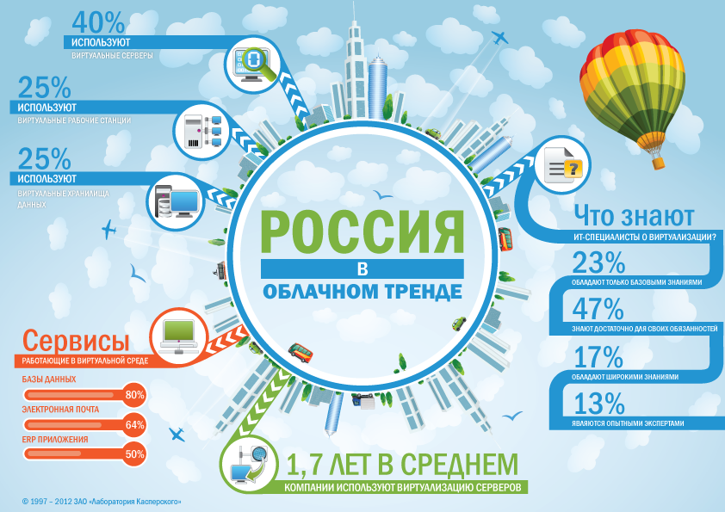

Slide 17
Выводы
Технология облачных вычислений быстро развивается – ряд фирм успешно предоставляют облачные услуги различного уровня, ведущие мировые фирмы по ИТ-технологиями разрабатывают свою политику в области облачных вычислений и подходы к их реализации.
В практическом применении, по моему мнению, более удобны в использовании Google Disk и SkyDrive.
Я надеюсь, что моя работа привлечет ваше внимание к этой области информационных технологий, и вы будете использовать их возможности в полной мере.

Slide 18
Cпасибо за внимание!

